Slide 1
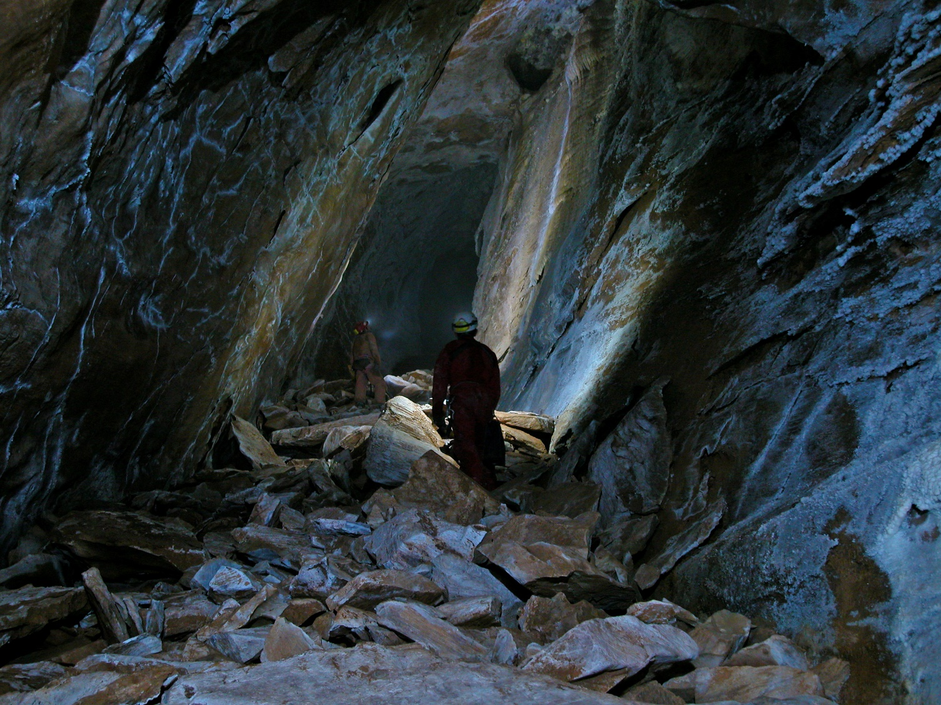


Prospettive di indagini dei sistemi carsici
per mezzo di rilevatori muonici:
il caso del Monte Corchia (Alpi Apuane, Toscana)
Leonardo Piccini
Dipartimento di Scienze della Terra
Università di Firenze

Slide 2
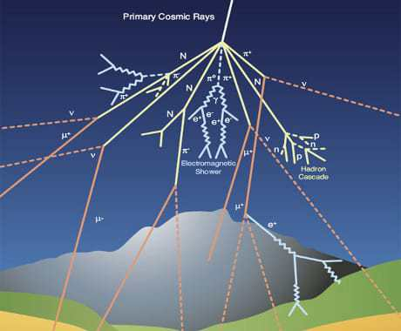
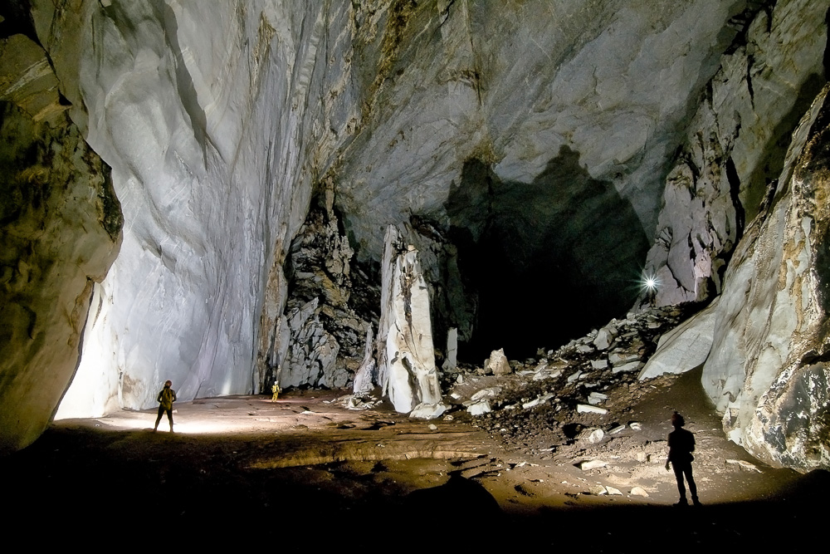
La «radiografia muonica», o muografia, permette di rilevare forti contrasti di densità in un ammasso roccioso.
Uno dei suoi possibili utilizzi è quindi quello di individuare cavità sotterranee.
Le cavità naturali si prestano sia alla messa a punto del sistema di rilevamento sia a fornire la possibilità di collocare rilevatori a grandi profondità.
Esistono cavità naturale accessibili in diversi contesti «geologici», i più comuni dei quali sono i sistemi carsici e i vulcani.
Primo rilievo del Corchia

Slide 3
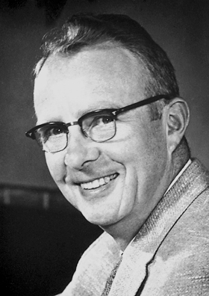

Uno dei primi e più noti studi di «radiografia» muonica risale alla fine degli anni ‘60 e fu effettuato da un team di ricercatori guidato da Luis Alvarez per individuare camere nascoste nelle piramidi di Giza (Egitto)
Alvarez L.W., Anderson J. A., Bedwei F. E., Burkhard J., Fakhry A., Girgis A., Goneid A., Hassan F., Iverson D., Lynch G., Miligy Z., Moussa A. H., Sharkawi M., and Yazolino L.:
Search for Hidden Chambers in the Pyramids, Science, 167, 832–839, 1970..
Lo stesso principio si presta a individuare cavità in massicci carsici.

Slide 4
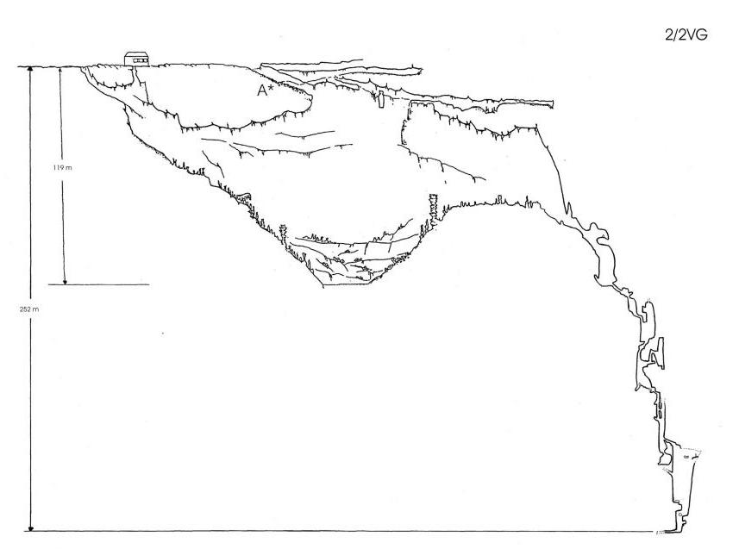
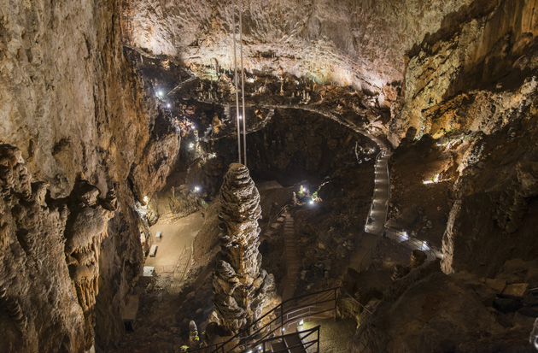
Nella Grotta Gigante, vicino Trieste, nel 1996 fu compiuto uno studio per testare un rilevatore muonico all’interno di una grande cavità sotterranea.
E. Caffau, F. Coren, G. Giannini 1997 – Underground cosmic-ray measurement for morphological reconstruction of the «Grotta Gigante» natural cave. Nuclear Instruments and Methods in Physical Research, A 358, 480-488

Slide 5
Nel 2012, nel Ajandek Cave, in Ungheria, viene fatto un ulteriore tentativo.
I risultati di entrambe le ricerche mettono in luce le potenzialità del metodo.
L. Olah, G.G. Barnafoldi, G. Hamar, H.G. Melegh, G. Surianyi, D. Varga 2012. CCC-based muon telescope for examination of natural caves. Geosci. Instrum. Method. Data Syst., 1, 229-234

Slide 6
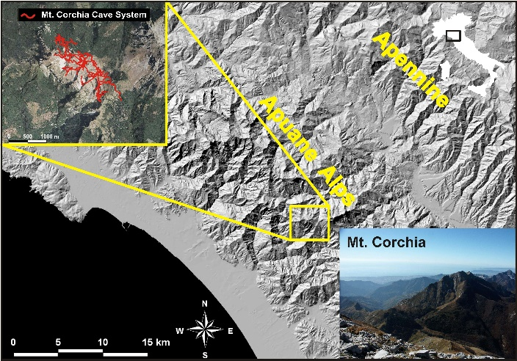
Il Monte Corchia, nelle Alpi Apuane, ospita uno dei più vasti complessi carsici d’Italia.
Il sistema si sviluppa per oltre 65 km di condotti conosciuti per un volume totale stimato di circa 1,5 milioni di metri cubi.
Il sistema occupa un volume di roccia circa 2 km cubi.

Slide 7
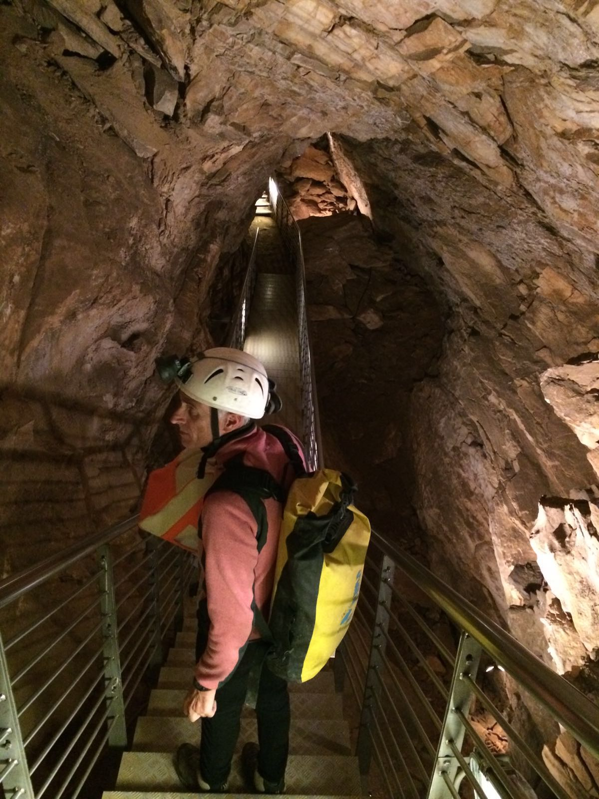
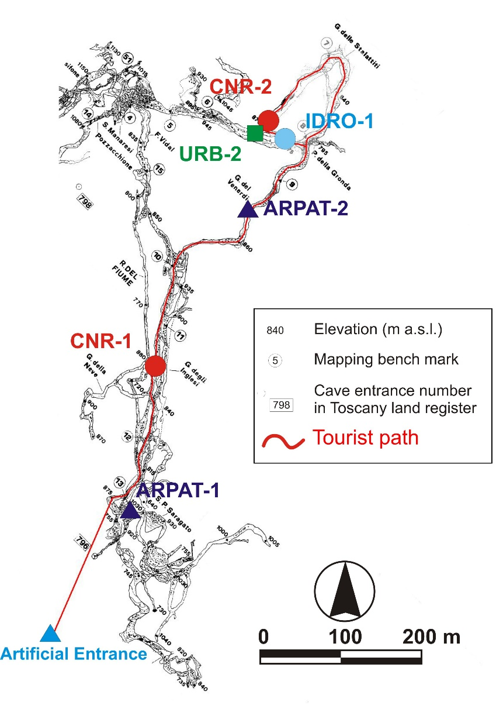
Il percorso turistico, aperto nel 2001, permette di accedere facilmente alla parte più interna della montagna.
Questo ha fatto si che il Corchia sia una delle grotte più studiate al mondo sotto diversi punti di vista: geomorfologico, paleoclimatico, geochimico, idrogeologico, ecc.

Slide 8
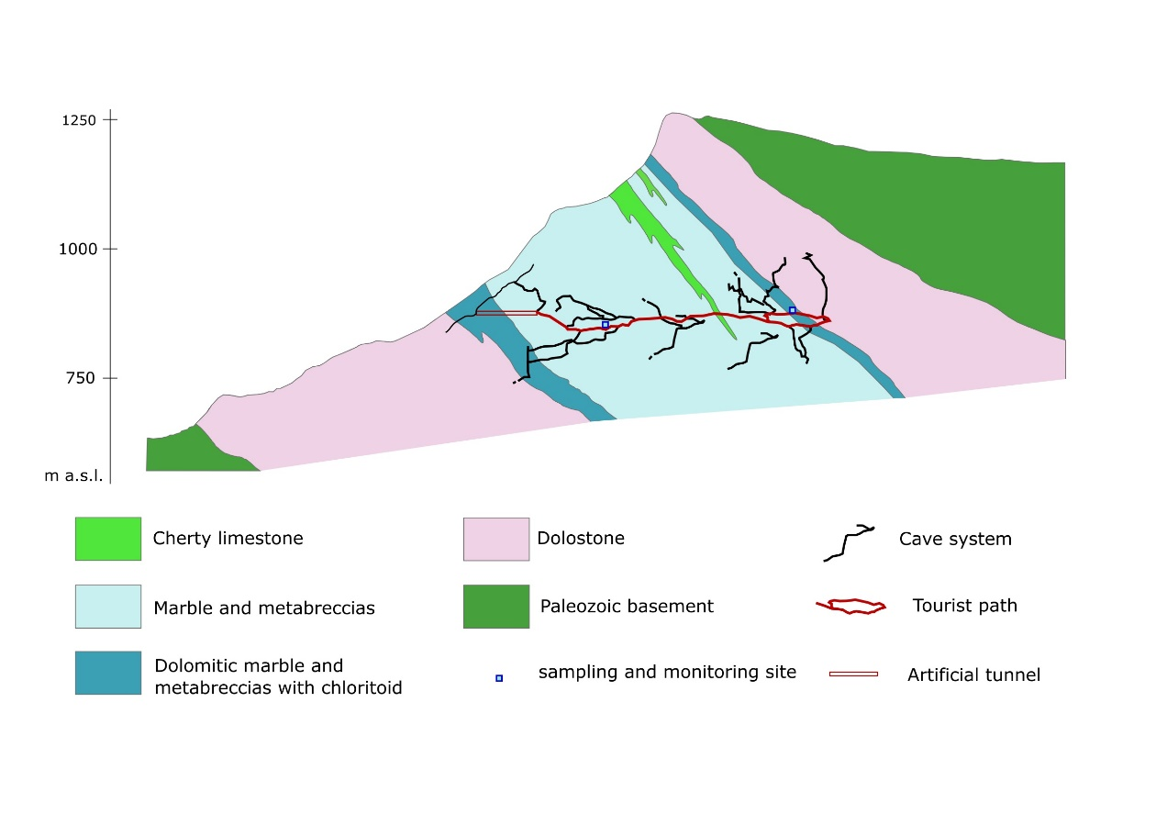
PERCHE’ MISURARE I MUONI AL CORCHIA?
Il percorso turistico offre diverse possibilità di posizionamento del rilevatore con la possibilità di inquadrare settori diversi caratterizzati da:
diverso spessore di roccia (da 100 a 400 m)
diverse caratteristiche litologiche (marmi, dolomie, basamento filladico)
diverso orientamento rispetto alle discontinuità litologiche e tettoniche.

Slide 9
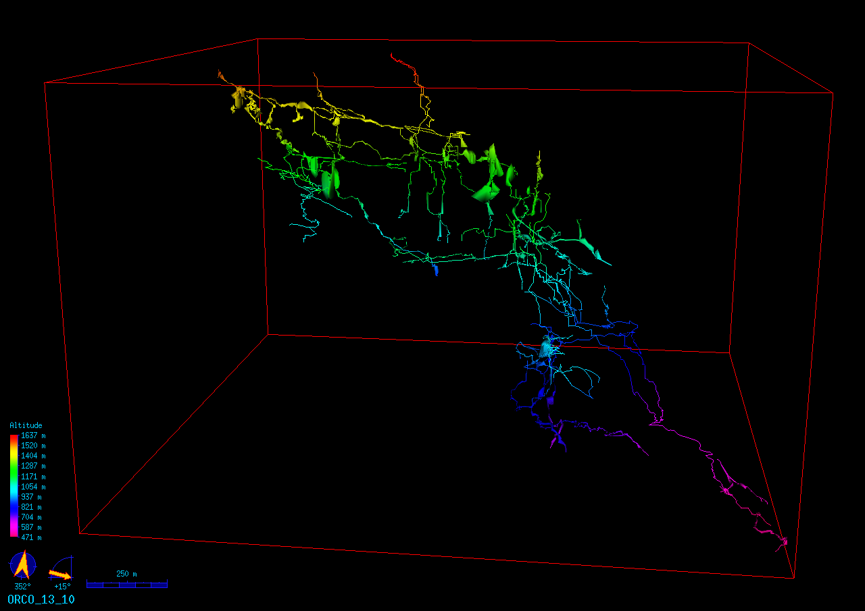
Il complesso carsico del Monte Corchia può essere considerato ben conosciuto e di esso esiste un modello tridimensionale di elevato dettaglio

Slide 10
Nello spirito delle ricerche sulle piramidi il primo approccio potrebbe essere quello di individuare «camere nascoste», cioè grandi vuoti ancora sconosciuti.
?
I più grandi ambienti noti nel Corchia misurano sino a 60-70 m di ampiezza media,
Nell’ordine quindi del 20-25% rispetto allo spessore della roccia tra superficie e punto di rilevamento.
Eseguendo almeno due rilevamenti in punti diversi si può teoricamente avere una visione «stereoscopica», permettendo di posizionare con precisione i vuoti maggiori e di distinguere gli effetti dei grandi vuoti da quello di numerose piccole cavità.

Slide 11
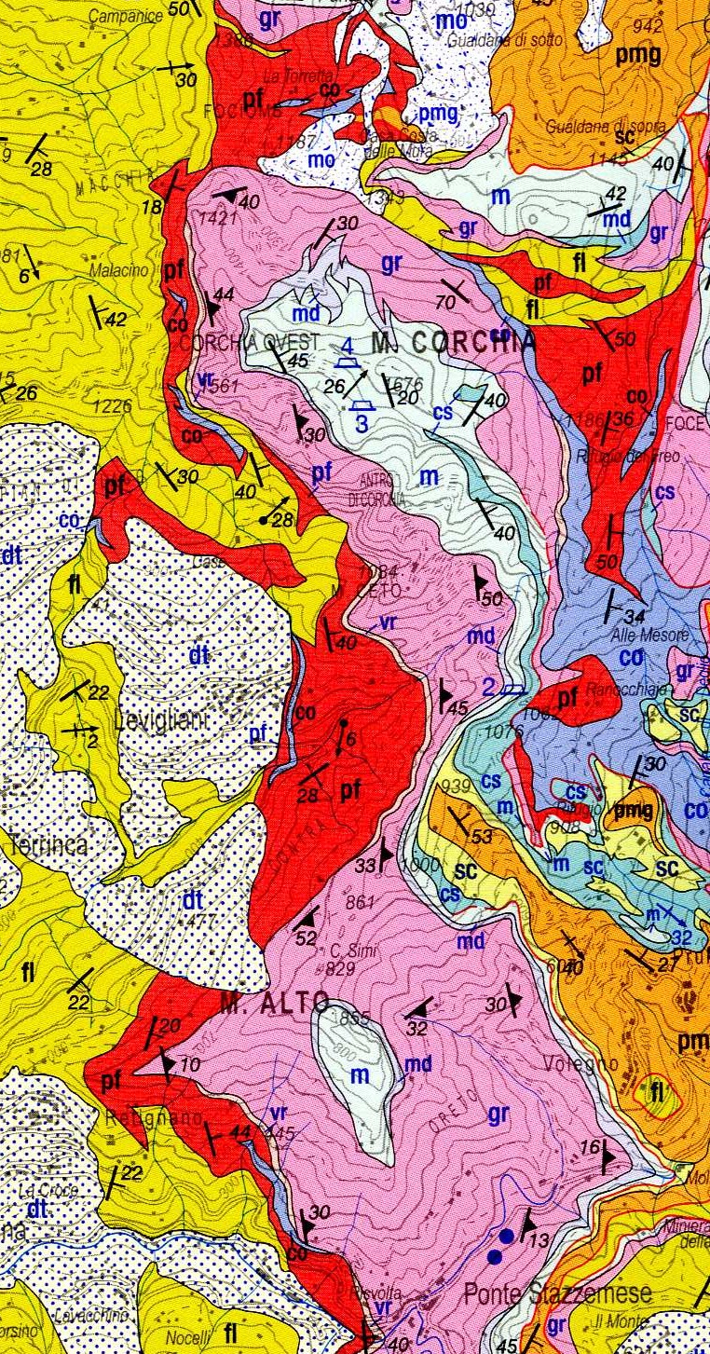
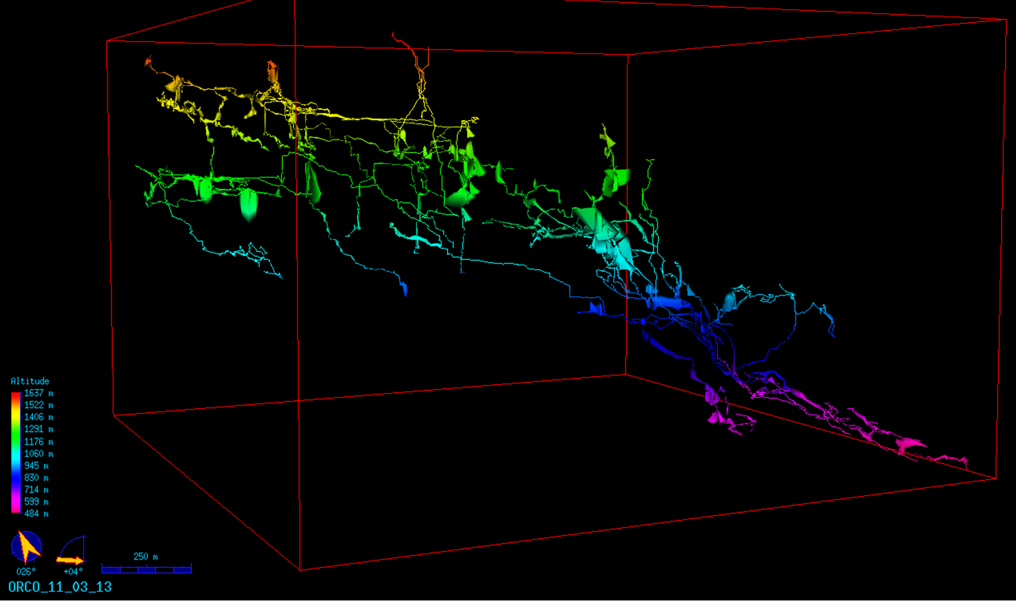
Il Complesso del Corchia si sviluppa all’interno di una struttura geologica fortemente anisotropa.
Questa anisotropia, condizionata dalla struttura, dall’orientamento delle superfici litologiche, del clivaggio e della fratturazione, può teoricamente risultare dal rilevamento muonico, poiché ha condizionato la circolazione delle acque d’infiltrazione e quindi lo sviluppo dei condotti carsici

Slide 12
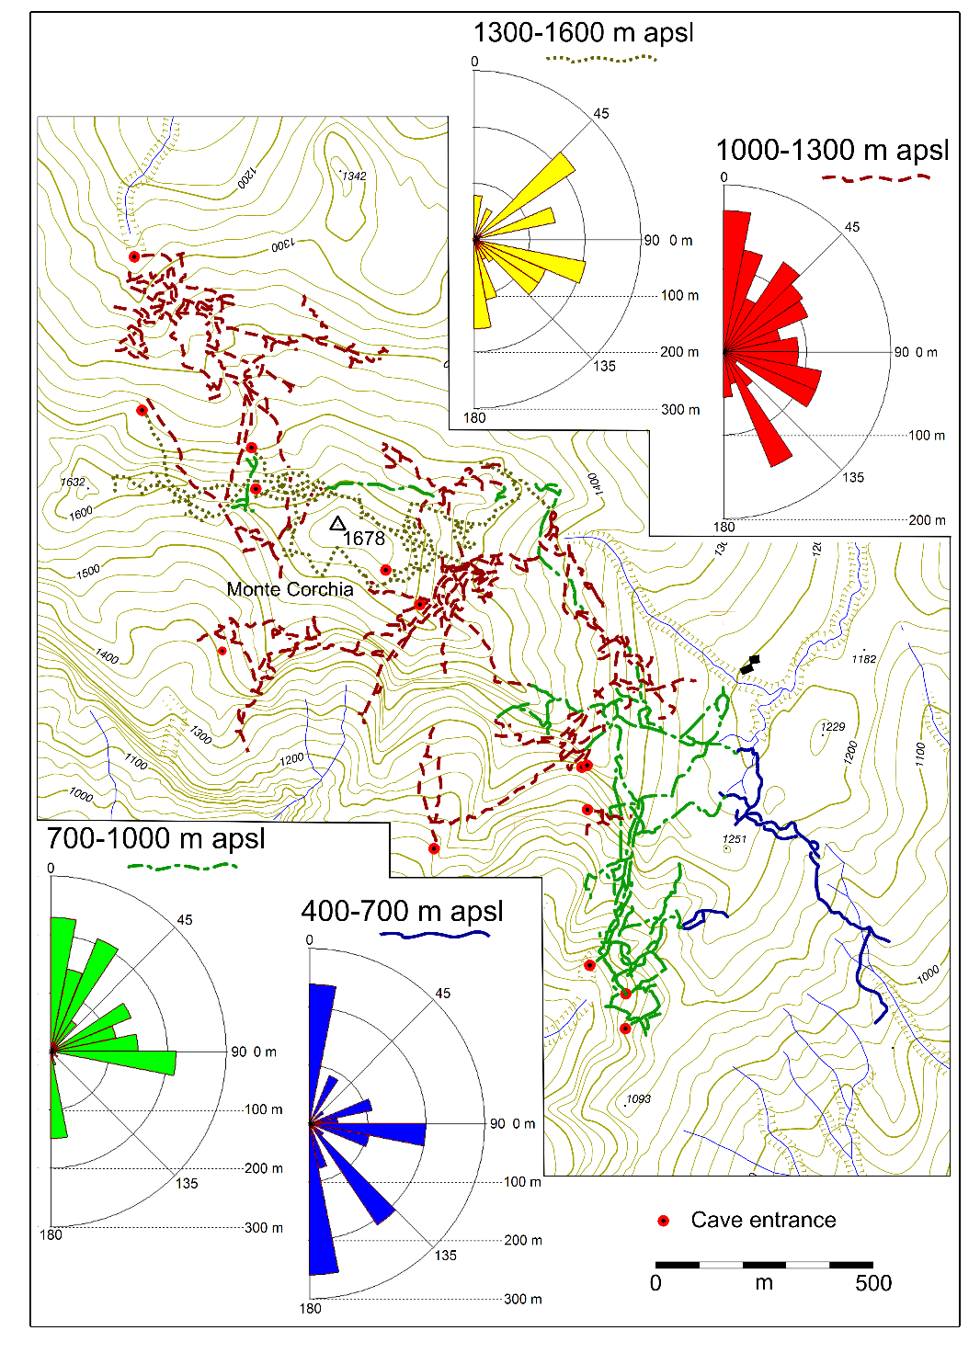
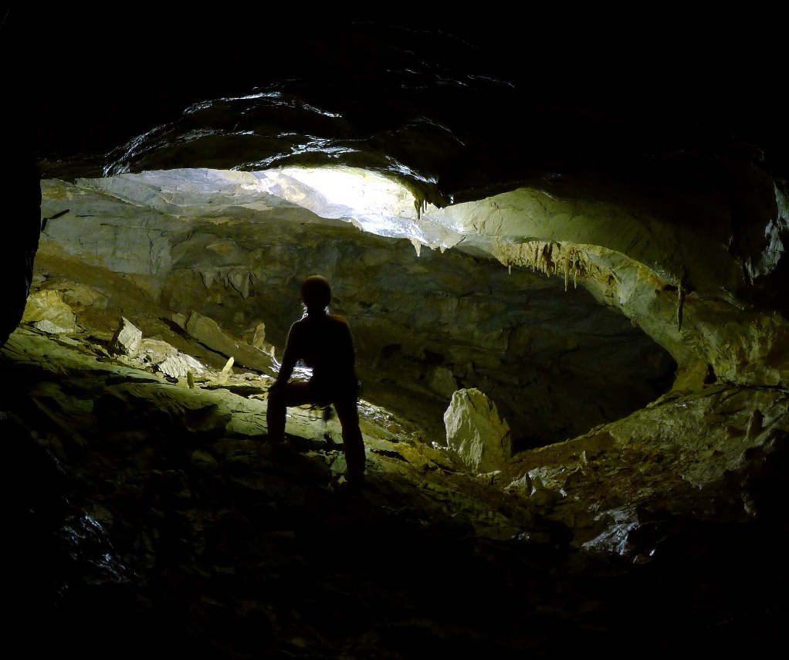
L’anisotropia sul piano orizzontale è ben messa in evidenza dall’orientamento preferenziale dei condotti carsici per fasce altimetriche.

Slide 13
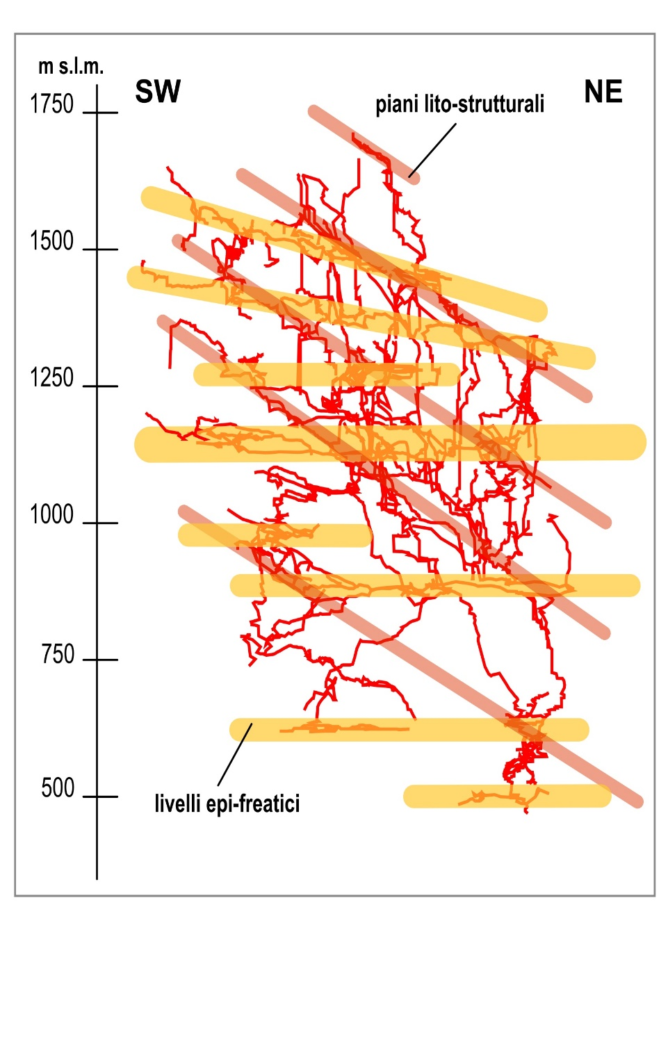
La distribuzione altimetrica dei condotti carsici rivela la presenza di «piani» con maggior sviluppo di cavità.
Tutto questo significa che in certe direzioni e a certe quote Il monte Corchia è più «vuoto» che in altre.

Slide 14
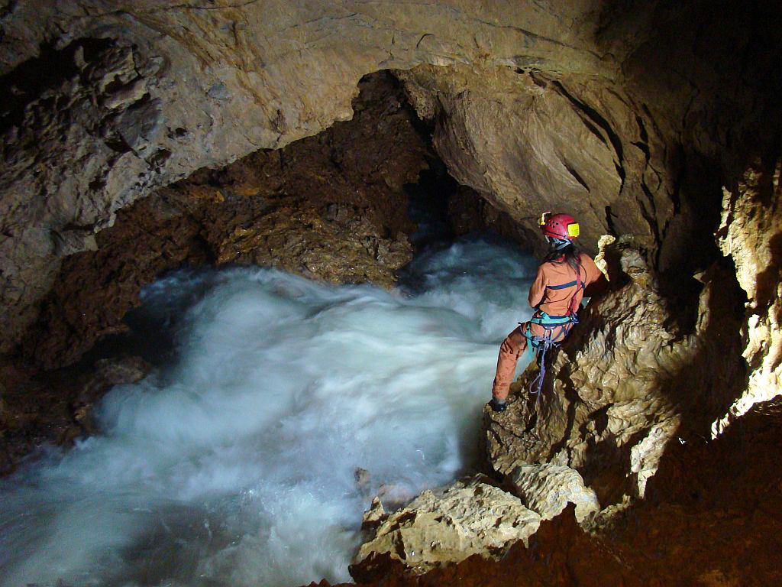
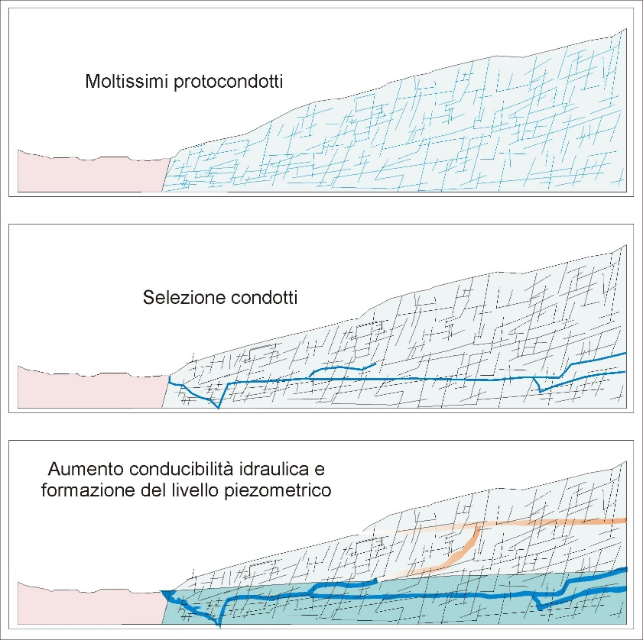
In prima approssimazione si può ritenere che la «permeabilità» ai muoni corrisponda circa alla permeabilità idraulica di un ammasso roccioso.
Nei massicci carsici questa permeabilità ha condizionato lo sviluppo delle reti di drenaggio.
Lo studio dei sistemi carsici la cui rete di drenaggio sotterranea è in buona parte nota può quindi fornirci modelli per lo studio di sistemi poco conosciuti.

Slide 15
CONCLUSIONI
Il Complesso carsico del Monte Corchia ha alcune caratteristiche che lo rendono un sito adatto per l’applicazione della radiografia muonica:
È una grotta facilmente accessibile
Il sistema carsico è ben conosciuto
La forte anisotropia si presta ad indagare la diversa attenuazione del segnale muonico in funzione della struttura geologica

Slide 16
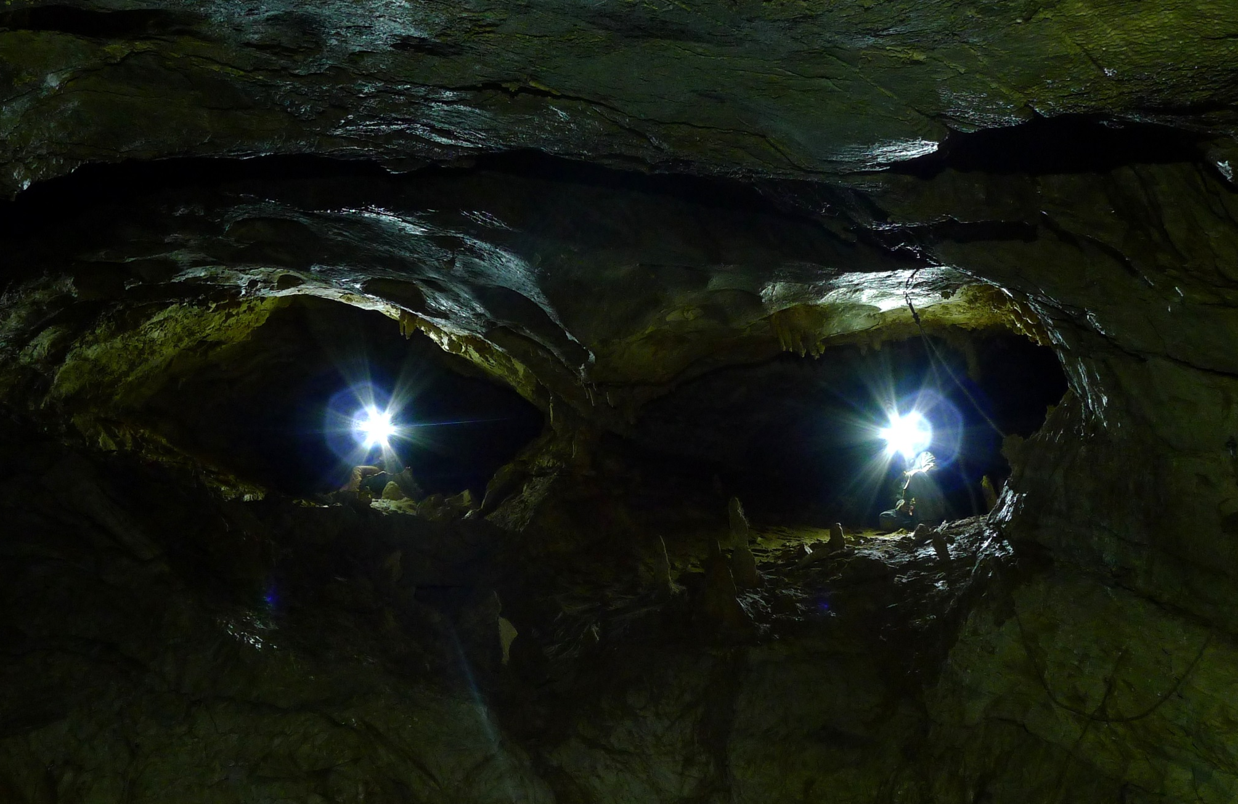
GRAZIE PER L’ATTENZIONE

